Slide 1
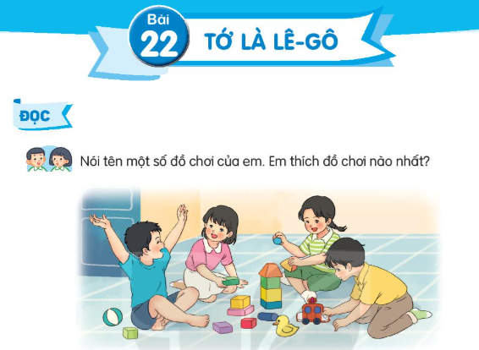

Slide 2
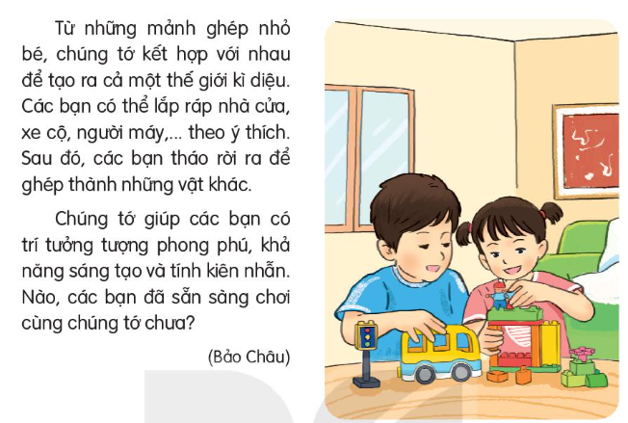

Slide 5
Câu 1: Đồ chơi lê-gô còn được các bạn nhỏ gọi là gì?
Đồ chơi lê-gô còn được các bạn nhỏ gọi là đồ chơi lắp ráp.
Câu 2: Nêu cách chơi lê-gô.
Các khối lê-gô được lắp ráp thành các đồ vật rồi lại được tháo rời ra để ghép thành các đồ vật khác.
Câu 3: Trò chơi lê-gô đem lại lợi ích gì?
Trò chơi lê-gô giúp cho các bạn nhỏ có trí tưởng tượng phong phú, khả năng sáng tạo và tính kiên nhẫn.

Slide 6
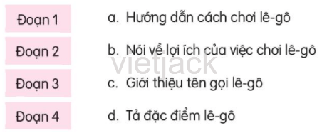
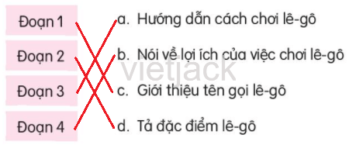
Câu 4: Chọn nội dung phù hợp với mỗi đoạn trong bài.

Slide 7
Câu 1 :Tìm từ ngữ chỉ đặc điểm của những khối lê-gô.
Khối nhỏ, đầy màu sắc, hình viên gạch, hình nhân vật tí hon, hình xinh xắn.
Câu 2: Đặt một câu với từ ngữ vừa tìm được.
Em thích những quả bóng bay đầy màu sắc.
- Hộp bút của em có nhiều hình nhân vật tí hon.
- Bộ xếp hình có nhiều hình xinh xắn.

Slide 8
BÀI 22. TỚ LÀ LÊ-GÔ Tiết 3 + 4

Slide 11
trung thu
chung sức
chong chóng
trong xanh
chuông gió
chuồn chuồn
cuộn chỉ

Slide 12
Từ ngữ gọi tên các đồ chơi có trong bức tranh là: thú nhồi bông, búp bê, máy bay, rô-bốt (người máy), ô tô, siêu nhân, quả bóng, cờ cá ngựa, lê-gô, dây để nhảy.

Slide 13
a. Chú gấu bông rất mềm mại.
b. Đồ chơi lê-gô có nhiều màu sắc sặc sỡ.
c. Bạn búp bê xinh xắn và dễ thương.

Slide 14
BÀI 22. TỚ LÀ LÊ-GÔ Tiết 5

Slide 17
BÀI 22. TỚ LÀ LÊ-GÔ Tiết 6

